Slide 1



ifct46: Competencias digitales avanzadas
Ignacio Celdrán
Ing. Informatico

Slide 2
Índice del curso
Seguridad.
Protección del ordenador.
  Antivirus.
  Antimalware.
  Firewall.
Protección del dispositivo móvil.
Protección de la red de datos.

Slide 3
Seguridad: Protección del ordenador.
La seguridad del ordenador se debe tratar desde 2 puntos de vista:
Protección del Hardware; evitar daños que afecten al equipo, provocan pérdidas o deterioros.
Evitar golpes, temperaturas altas/bajas, cortes eléctricos.
Protección frente software; programas externos que suelen provocar daño y casi siempre con fines delictivos.
Tener el equipo actualizado es VITAL.
Aun tomando las medidas óptimas, siempre estamos expuestos a amenazas externas, de la red como de dispositivos.
Definiciones
Ciberseguridad; protección de sistemas, redes y programas de ataques digitales.
Virus; programa que de forma fraudulenta se introduce en el equipo para afectar a la información.
Malware; software malicioso.
Antivirus; programa que detecta y neutraliza virus.
Antimalware; programa para detectar y eliminar malware.
Firewall; elemento de seguridad de red que permite monitorear el trafico, impidiendo entradas o salidas específicas.

Slide 4
Seguridad: Protección del ordenador.
El concepto de malware es más amplio que el de virus, análogamente antimalware es más general que antivirus.
Los SO suelen traer incorporados sistemas de protección.
Antivirus o antimalware
Por lo general un antivirus suele ser antimalware, a la hora de elegir uno, tenemos que considerar que incluyan las funcionalidades de los antimalware
Para revisar que antivirus es más adecuado utilizaremos la organización AV-TEST, una organización independiente que analiza y publica sus resultados, de los antivirus para Windows y Android.
Dispone de laboratorios para someter a los antivirus a pruebas realistas.
En el caso de Windows el análisis es mensual.
En el caso de Mac el análisis semestral.
En el caso de Android el análisis es bimensual.

Slide 5
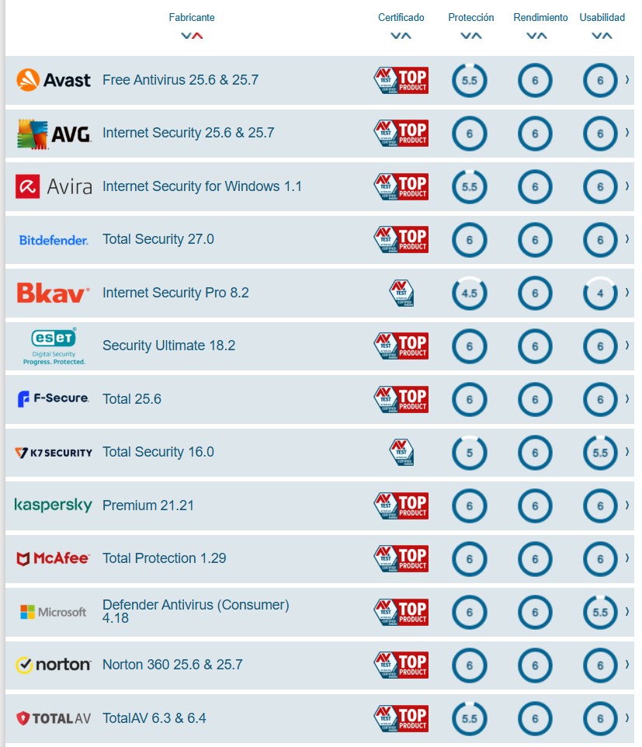
Seguridad: Protección del ordenador.
Para Windows, se someten los antivirus a varias pruebas diferentes:
Protección: Se comprueba la protección frente al malware y virus más actuales.
Rendimiento: Se analiza el impacto o ralentización que genera el programa en el equipo.
Funciones extras: Funciones de protección adicionales si existen.

Slide 6
Seguridad: Protección del ordenador.
¿Cómo podemos elegir el más adecuado?
La opción más fácil es quedarse con Windows Defender que ofrece un buen resultado a coste, pero si optamos por una solución de pago o gratuita se tiene que tener en cuenta:
  Aprovechar la prueba gratis.
  Funciones necesarias.
  Dispositivos compatibles.
  Exigencia para el sistema.
  Interfaz intuitiva.
  Actualizaciones.
Windows Defender; Seguridad de gratuita integrada con el sistema operativo Windows. Ha ido mejorando hasta el punto de ser más que suficiente para la mayoría de los usuarios. Visto el análisis.
https://www.av-test.org/es/antivirus/usuarios-finales-windows/proveedor/microsoft/

Slide 7
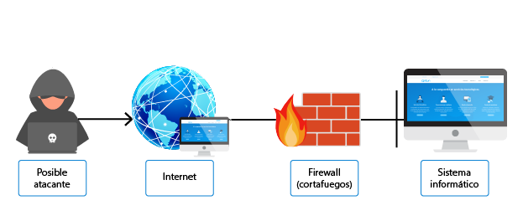
Seguridad: Protección del ordenador.
Firewall
Firewall: Solución diseñada para proteger el ordenador que pueden complementarse o integrarse en un antivirus. Es un sistema de seguridad para bloquear accesos no autorizados a un ordenador mientras sigue permitiendo la comunicación del equipo con otros servicios autorizados. Puede tratarse de dispositivos físicos o programas instalados en el equipo.

Slide 8
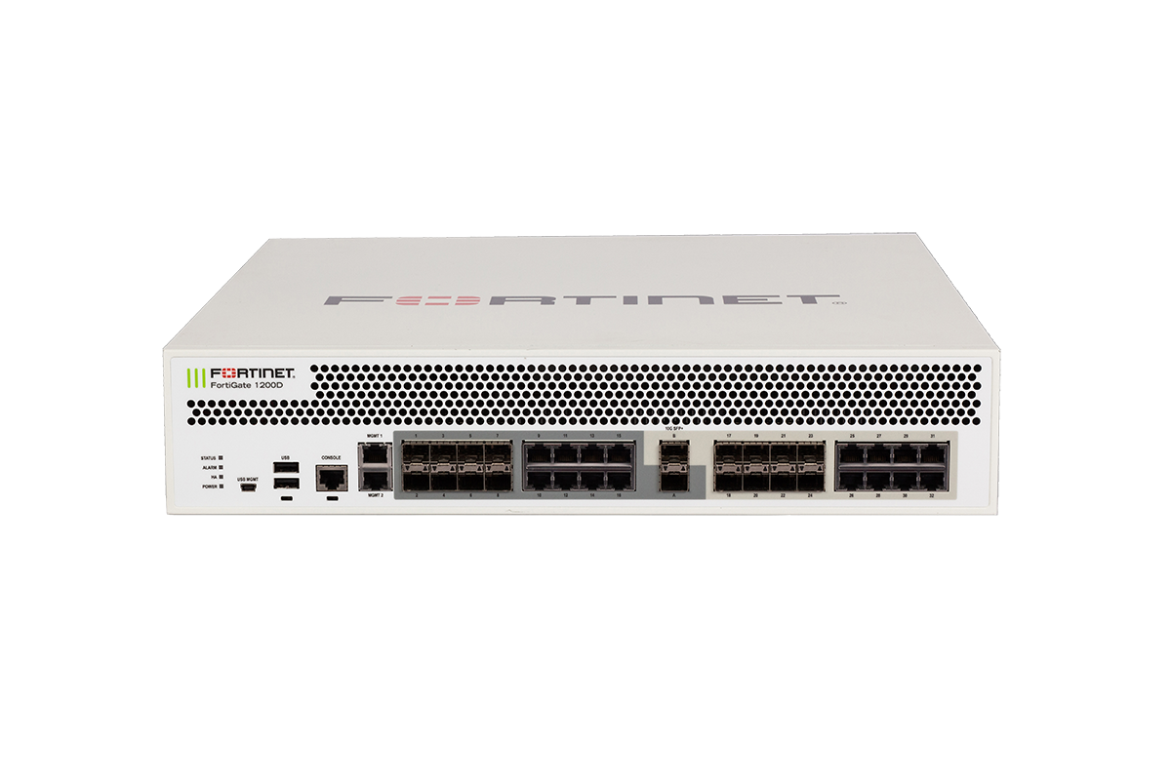
Seguridad: Protección del ordenador.
Cómo funcionan los cortafuegos
Los cortafuegos pueden ser de dos tipos, software o hardware o una combinación de ambos. Son muy buenos para ataques exteriores, en redes internas. Pero no protegen de ataques por otros medios (correos, sms, etc).
Los más populares a nivel de usuario son los basados en software, programas que además suelen actuar de antivirus/antimalware. Su desventaja es que solo protegen de manera individual a cada equipo en el que esté instalado.
Los FW se sitúan en ter la red e internet, bloquea el tráfico no permitido o peligroso.
Los SSOO incorporan soluciones antivirus y firewall, pero también podemos adquirir uno.
Firewall gratuitos son: ZoneAlarm, Comodo firewall, TinyWall, NetDefender, Glasswire, PeerBlock, Firewall AVS, OpenDNS, Norton Free Firewall.

Slide 9
Seguridad: Protección del dispositivo móvil.
El uso del móvil es cada vez más frecuente y a estos dispositivos se les va incorporando funciones que manejan información sensible (fotografías, bancos, salud, etc).
Hay que hacer un uso responsable del móvil y hay que tenerlo protegido.
¿Antivirus del móvil?
Los virus en los móviles son similares, cada día se trata de intentar acceder o comprometer la información en ellos existentes. Tambien es cierto que los virus en los ordenadores están más limitadas sus acciones.
Los antivirus en móviles aún no son tan desarrollados como en los ordenadores, pero ayudan.
¿Es necesario un Antivirus?
Los móviles Android ya tienen un antivirus integrado, Google Play Protect sirve como línea de defensa contra malware conocido y hace las labores de protección básicas de un antivirus.
El mayor peligro en los móviles es instalar apps de fuentes desconocidas.

Slide 10
Seguridad: Protección de la red de datos.
El concepto de red va desde internet hasta las redes pequeñas o domésticas. Hay que proteger una determinada red contra amenazas interiores y exteriores.
Las medidas de protección deben ser proporcionadas a la red que queremos proteger.
Amenazas interiores de una red
Todo el hardware es susceptible de fallar y debe estar correctamente utilizado y mantenido, sin olvidar el suministro eléctrico y las condiciones ambientales.
También hay que tener en cuenta los usuarios y la forma en la que traten la información, daños, errores, e incluso usos delictivos.
Amenazas exteriores de una red
La seguridad de redes la operación de proteger datos, aplicaciones, dispositivos y sistemas que están conectados a la red.

Slide 11
Seguridad: Protección de la red de datos.
Tipos de seguridad
  Firewalls
  Seguridad del correo electrónico
  Software antivirus y antimalware
  Segmentación de la red
  Control de acceso
  Seguridad de las aplicaciones
  Análisis del comportamiento
  Prevención de pérdida de datos
  Sistema de prevención de intrusiones
  Seguridad de dispositivos móviles
  Administración de eventos e información de seguridad
  VPN
  Seguridad web
  Seguridad inalámbrica

Slide 12
Tests
zzi.sh/dnz4796

